Slide 1

Projet Courchevel Bilan intermédiaire
Equipe Gamma
Aymeric ASSIER – Mickaël ARNOULD – Adrien LOMBARD – Sébastien FRANCHON – Hajer CHRIGUI

Slide 2
Plan
Présentation générale
Conception
Travail réalisé
Démonstration
Bilan

Slide 3
Présentation générale
Le client : le club des sports de Courchevel, à travers Laurence GAGNIÈRE et Arnaud ROBIN
Besoin : Réaliser une application de gestion des accréditations pour les épreuves de la coupe du monde à Courchevel en juin 2012

Slide 4

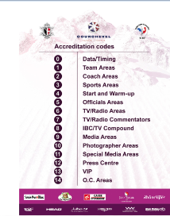
Accréditation

Slide 5


